Slide 1
X CONGRESO INVESTIGA I+D+i
BIOCIENCIAS
Diagnóstico y terapia génica

Slide 2
GRUPO INVESTIGADOR
Laura Abucide
Laura Aguilar
Antonio Asensio
Judith Anne Caballero
Alba Del Hoyo
Paula del Molin
Alicia Díez
Unai Fernández
Claudia Gallego
Juan González
Niara Martel
Asal Mehrabi
Laura Morgado
Marina Muñoz
David Ramos
Irene Romero
David San José
Enia Sarrió
Sofía Ynglada
Andela Zarza
Moderadora: Aitana Díaz
Secretaria: Irene Merino

Slide 3
James Watson
“Antes pensábamos que nuestro futuro estaba en las estrellas y ahora sabemos que está en nuestro genes”

Slide 4
ÍNDICE
Introducción
Nociones básicas: Clasificación
Enfermedades
España
Ventajas y desventajas
Conclusión

Slide 5
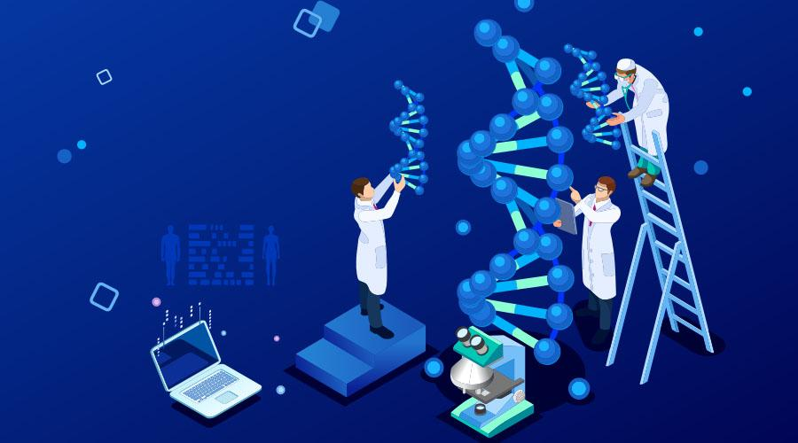
INTRODUCCIÓN

Slide 6
INTRODUCCIÓN

Slide 7
INTRODUCCIÓN
Concepto de la terapia génica
China se posicionó como el país más desarrollado
Primer tratamiento
1960 1972 1990 1999 2003 2017
Inicio de la terapia génica
Fallecimiento a causa de la terapia génica
Tratamiento para cáncer de pulmón

Slide 8
NOCIONES BÁSICAS: CLASIFICACIÓN

Slide 9
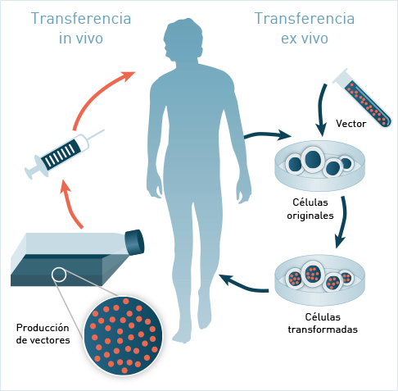
NOCIONES BÁSICAS: CLASIFICACIÓN
SEGÚN LA ESTRATEGIA:

Slide 10
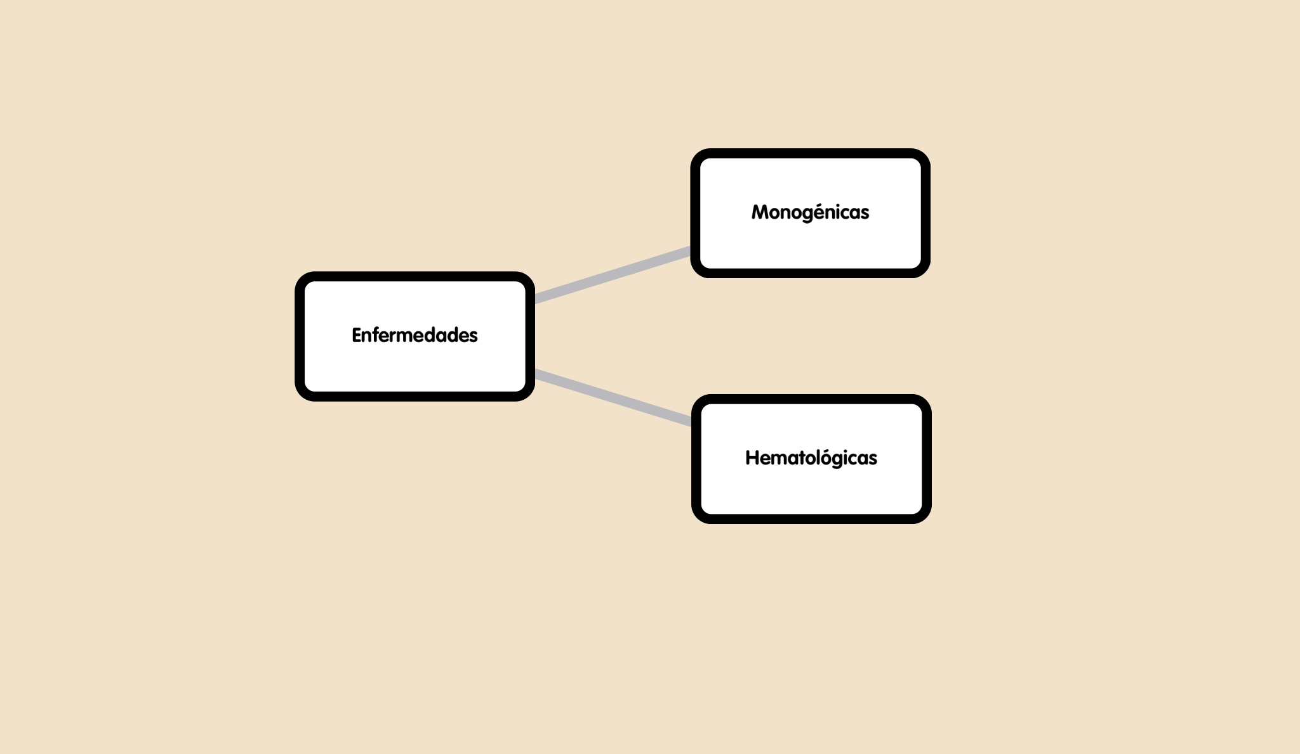
NOCIONES BÁSICAS: CLASIFICACIÓN
SEGÚN LA ENFERMEDAD:

Slide 11
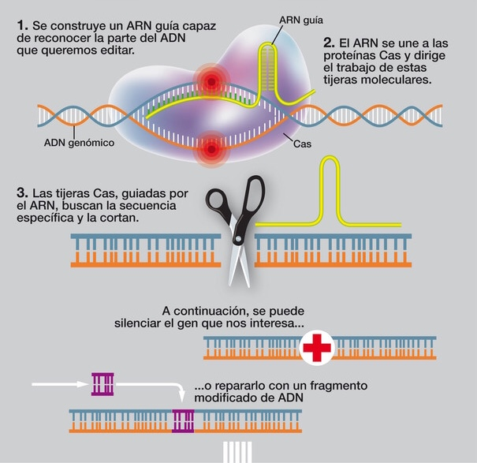
NOCIONES BÁSICAS: ENFERMEDADES MONOGÉNICAS

Slide 12
Re infusion
Paciente
Aféresis
NOCIONES BÁSICAS: ENFERMEDADES HEMATOLÓGICAS
Activación
T in Vitro
Formulación
Expansión
Transducción

Slide 13
SITUACIÓN EN ESPAÑA: FINANCIACIÓN
101.000 millones en sanidad 2.19% en I+D

Slide 14
SITUACIÓN EN ESPAÑA:SOCIEDAD
Legislación
Divulgación desconocimiento

Slide 15
SITUACIÓN EN ESPAÑA:ÉTICA
Terapia génica germinal
polémica

Slide 16
VENTAJAS
Reemplaza
Esperanza
Única
Enfermedad mortal
Rápido
Eliminación definitiva

Slide 17
DESVENTAJAS
Daños
Dinero
Efectos secundarios
Sistemas inmunológicos
Genoma
El futuro es una incógnita
Grandes escalas

Slide 18
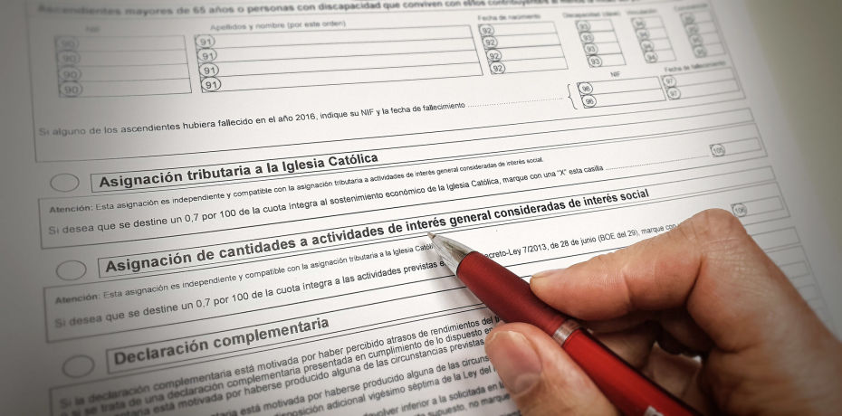
CONCLUSIÓN
¿Cómo propulsar la Terapia Génica?

Slide 19
CONCLUSIÓN

Slide 20
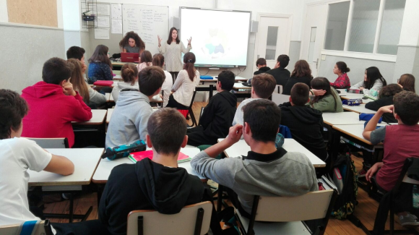
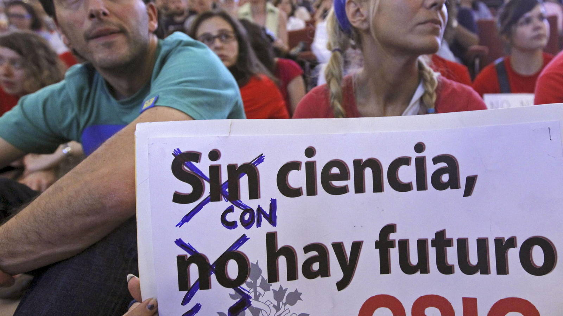
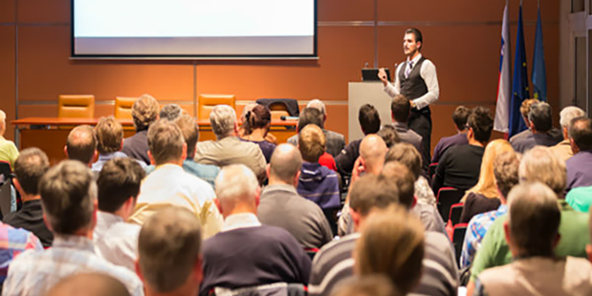
CONCLUSIÓN
¿Cómo propulsar la Terapia Génica?

Slide 21
CONCLUSIÓN
Casi todos los aspectos de la vida se organizan en el nivel molecular, y si no entendemos las moléculas nuestra comprensión de la vida misma será muy incompleta.
- Francis Crick

Slide 22
GRACIAS POR SU ATENCIÓN

